Slide 1
Model Builder 2. – előfeltételek, modelleszközök
GIS-rendszerek és -alkalmazások 2.
2026.03.23.
Bede-Fazekas Ákos

Slide 2
Tartalom
műveletek ismétlése
kötegelt indítás
Model Builder
  célja
  felület megismerése
  beállítási lehetőségei
modellek készítése
előfeltételek
modelleszközök
  létrehozás meglévő modellből
  létrehozás nulláról
– M Ú L T Ó R Á N –

Slide 3
Előfeltételek

Slide 4
Előfeltételek
a modellen belül az eszközök futási sorrendje nem teljesen meghatározott
  vannak ágak, amelyek tetszőleges sorrendben végrehajtódhatnak
  néha ez probléma
példák
  előbb kell létrehozni a geodatabase-t, utána tudunk belementeni réteget
  előbb kell a kijelölt elemeket a Copy Features-zel menteni, utána szüntethetjük meg a kijelölést
  előbb kell a Joinnal bővített adattáblát menteni, utána szüntethetjük meg a hozzárendelést
ezek párhuzamos ágak
a cél néha a takarítás

Slide 5
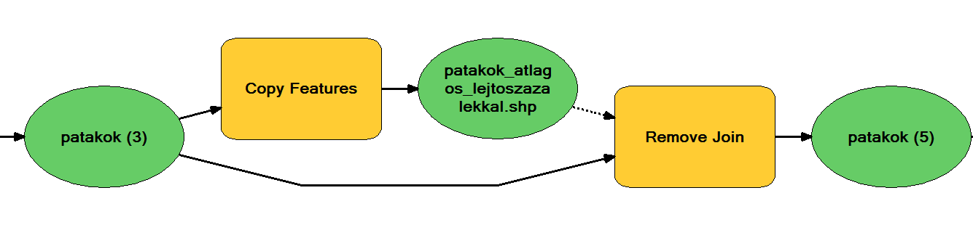
Előfeltételek
precondition
jele: pontozott nyíl
előfeltétel(ek) létrehozása/törlése
  jobb klikk a várakoztatandó eszközön
  Properties > Preconditions
  ki-/bepipálni a megvárandó változókat
nem csak változókat, hanem logikai/számparamétereket is meg lehet adni előfeltételként (később)

Slide 6
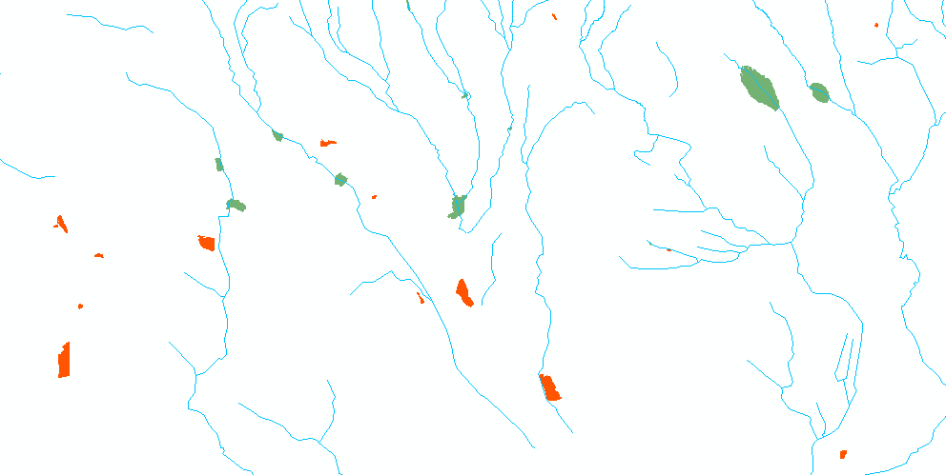
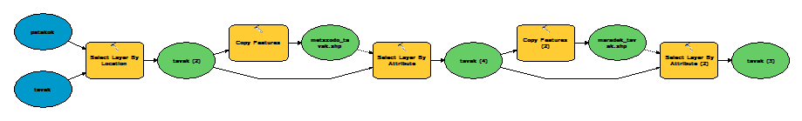
Előfeltételek – DEMO
mentsük shp-ként azokat a tavakat, amelyek összemetsződnek a patakokkal
majd fordítsuk meg a kijelölést, ezeket is mentsük
majd szüntessük meg a kijelölést

Slide 7
Előfeltételek – DEMO
elemkiválasztás geometriai kapcsolat alapján
  Data Management > Layers and Table Views > Select Layer By Location
mentés
  Data Management > Features > Copy Features
kiválasztás megfordítása/megszüntetése
  Data Management > Layers and Table Views > Select Layer By Attribute
  Selection type: SWITCH SELECTION / CLEAR SELECTION

Slide 8
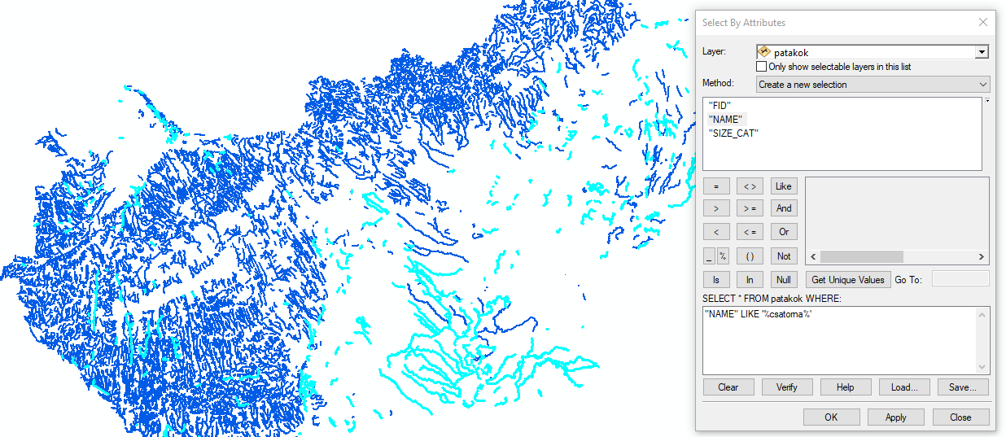
Részleges szövegegyezés (1. feladathoz)
pontos egyezés: =
részleges egyezés: LIKE
_: egy tetszőleges karakter
%: bármennyi tetszőleges karakter
DEMO (patakok réteg)
  "NAME" LIKE '%csatorna%'
  "SIZE_CAT" LIKE '_a%'
  "SIZE_CAT" LIKE '%i'
  "NAME" LIKE 'Hideg%'

Slide 9
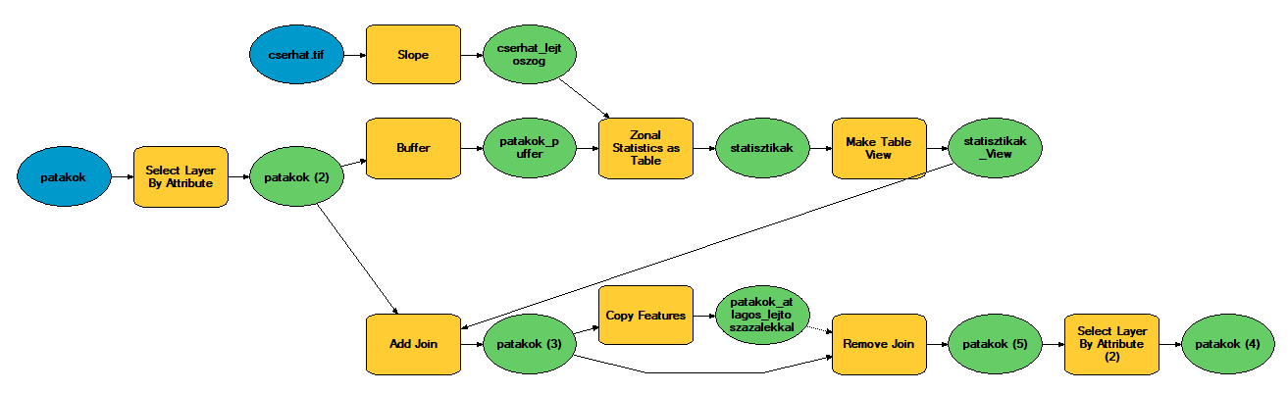
1. feladat – rövid leírás
tervezz meg egy modelleszközt, amely a következőt végzi el
  a "Galga-patak"-kal kezdődő nevű patakszakaszok mindegyikéhez kiszámolja a köré rajzolt 10 km-es pufferen belüli átlagos lejtőszázalékot (a Cserhát DEM-jéből)
  az eredményt (vagyis a leválogatott patakokat kiegészítve az átlagot tartalmazó oszloppal) menti shp-fájlként és hozzáadja a tartalomjegyzékhez
  rendet tesz maga után (kijelölést megszünteti, hozzárendelést leválasztja)
ha nem sikerül
minden lépést
kitalálni, akkor
a következő
dián találod a
részletes leírást

Slide 10
1. feladat
válaszd ki azokat a patakokat, amelyek neve (NAME mező) "Galga-patak"-kal kezdődik – Select Layer by Attribute
rajzolj 10 km-es puffert e patakszakaszok köré – Buffer
számítsd ki a domborzatmodell minden cellájára a lejtőszázalékot – Slope
számítsd ki a lejtőszázalékra a zónastatisztikát, melyben a pufferek szolgáltatják a zónákat a NAME mező szerinti bontásban, csak az átlagot képezd – Zonal Statistics as Table
készíts a táblázatból ideiglenes táblát (Table View) – Make Table View
rendeld hozzá a kijelölt patakokhoz a NAME mező mint kulcs alapján az ideiglenes táblát – Add Join
mentsd shp-fájlként – Copy Features
miután ez teljesült, a patakokról távolítsd el a hozzárendelést – Remove Join
szüntesd meg a kijelölést – Select Layer by Attribute

Slide 11
Modelleszközök (meglévő modellből)

Slide 12
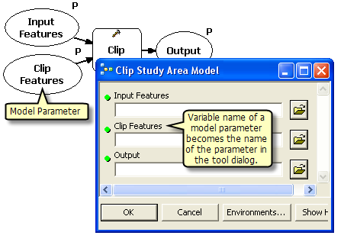
Modelleszközök
minden elmentett modell modelleszköz
  de akkor van igazán értelme modelleszközről beszélni
  ha vannak bemeneti és kimeneti paraméterei, amiket a felhasználó adhat meg
  vagyis úgy működik, mint egy hagyományos eszköz
legfőbb különbségek
  egy vagy több bemeneti paraméter (fájlok/rétegek, számok, szövegek, távolságok stb.)
  kimeneti paraméter
  köztes adatokat érdemes memóriában tárolni
felhasználó
  jövőbeli én
  munkatárs
  bárki (ha közzétesszük a modelleszközünket)

Slide 13
Paraméterek
paraméternek jelölés
  jobb klikk a változóra > Model Parameter
  megjelenik egy P betű mellette
átnevezés
  jobb klikk > Rename
paraméterek kezelése
  jobb klikk > Model Properties > Parameters
  itt a sorrend változtatható, új hozzáadható, meglévő törölhető
  kötelező/opcionális

Slide 14
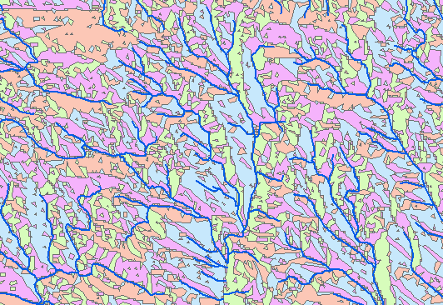
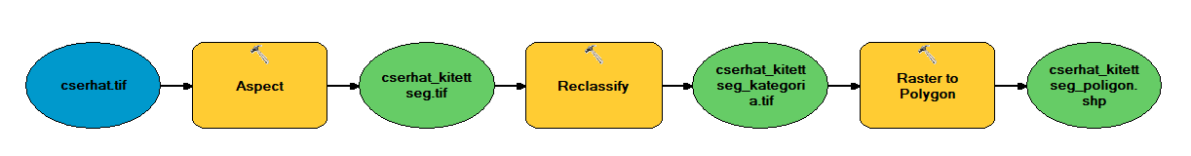
Modelleszközök – DEMO
először létrehozunk egy egyszerű modellt, ami
  a Cserhát domborzatából kitettséget készít
  a kitettséget a 4 égtáj szerint kategóriákba osztja
  a kategóriákat poligonná alakítja
  az eredményt hozzáadja a tartalomjegyzékhez

Slide 15
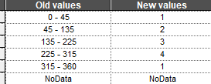
Modelleszközök – DEMO
Spatial Analyst > Surface > Aspect
  input: cserhat.tif; output: cserhat_kitettseg.tif
Spatial Analyst > Reclass > Reclassify
  input: cserhat_kitettseg.tif; output: cserhat_kitettseg_kategoria.tif
  0-45→1; 45-135→2; 135-225→3; 225-315→4; 315-360→1
Conversion > From Raster > Raster to Polygon
  input: cserhat_kitettseg_kategoria.tif; output: cserhat_kitettseg_poligon.shp
  simplify polygons: igen
  field: Value

Slide 16
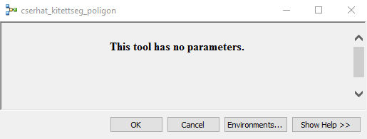
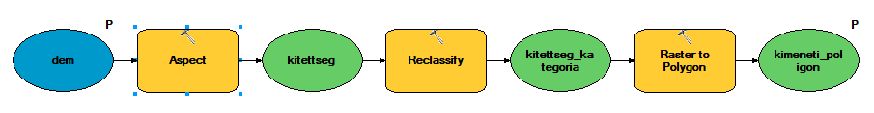
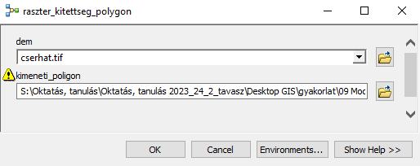
Modelleszközök – DEMO
ebbe a modellbe "bele van égetve" a Cserhát
akkor lesz ténylegesen modelleszköz, ha a felhasználó döntheti el, hogy mi legyen a bemenet és a kimenet

Slide 17
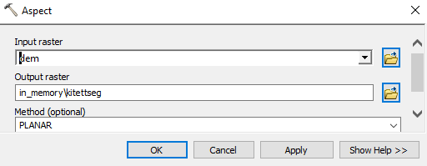
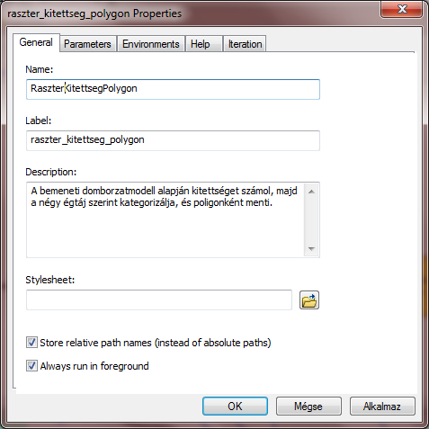
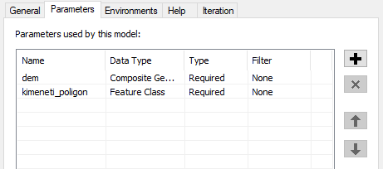
Modelleszközök – DEMO
lépések
  a bemenetet és a kimenetet állítsuk paraméterré és nevezzük át
  köztes fájlok memóriába kerüljenek (in_memory\)
  Model Properties: név, leírás, relatív útvonal
  Parameters fül – sorrend változtatható
  mentés más néven

Slide 18
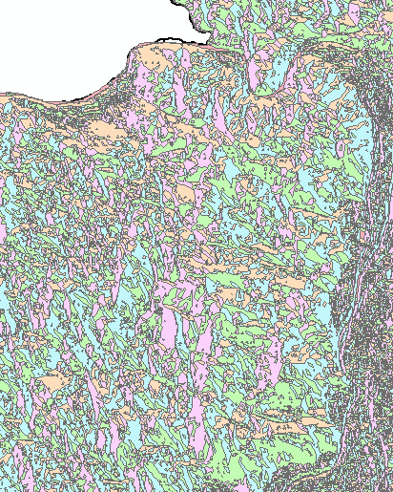
Modelleszközök – DEMO
kipróbálás
  ArcToolboxba húzás
  indítás eredeti paraméterekkel
  indítás megváltoztatott paraméterekkel
  tulajdonságok módosítása

Slide 19
2. feladat
először hozzál létre egy modellt, amely
  a Cserhát domborzatmodelljét pont típusú shape file-lá alakítja (Raster to Point)
  kiválaszt belőle véletlen elrendezésben 100 darab pontot (Subset Features)
  távolsággal fordítottan arányos súlyozással interpolálja e 100 pont GRID_CODE mezőjét, 200 m-es cellaméretű rasztert képezve (IDW)
  hozzáadja a rétegkezelőhöz a kimeneti rasztert
alakítsd át ezt a modellt úgy, hogy
  a domborzatmodell bemeneti paraméter legyen
  a kimeneti raszter is állítható paraméter legyen
  a köztes adatsorok csak a memóriában tárolódjanak
  a paramétereknek legyen értelmes neve
adj leírást a modellhez, majd próbáld ki a pilisi domborzatmodellel

Slide 20
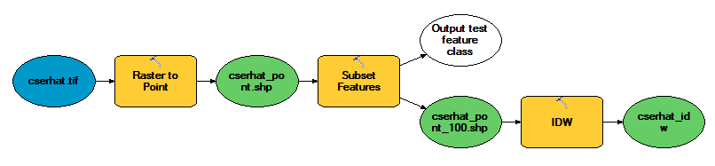
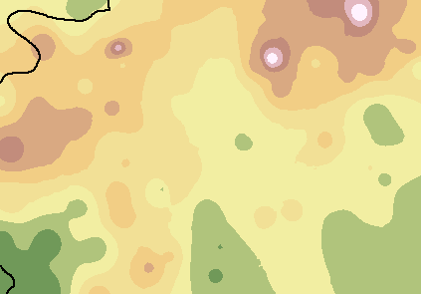
2. feladat megoldása
Conversion > From Raster > Raster to Point
Geostatistical Analyst > Utilities > Subset Features
Geostatistical Analyst > Interpolation > IDW

Slide 21
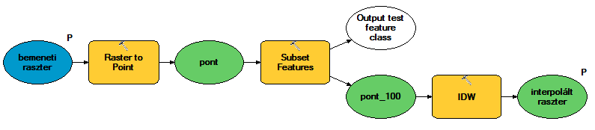
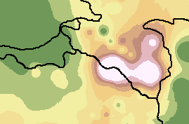
2. feladat megoldása

Slide 22
Modelleszköz (nulláról)

Slide 23
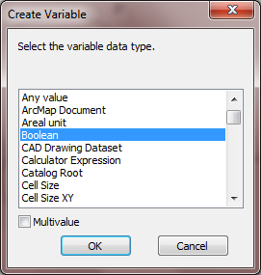
Változók hozzáadása
lehetőségünk van változókat is hozzáadni a modellhez
  jobb klikk a semmibe > Create Variable… > típus megadása
  pl. Feature Layer, Linear Unit, Long, Double, Raster Layer
így létrehozhatunk modelleszközt nulláról
  anélkül, hogy előbb mintaadaton próbálnánk ki a modellt
  ekkor nincs alapértelmezett értéke a paramétereknek (de megadhatunk, ha duplán kattintunk rá)
  és minden fehér kitöltéssel jelenik meg
logikai változót (Boolean) előfeltételként hozzáadhatunk
  a modell csak akkor fut le, ha a felhasználó bepipálja indításkor

Slide 24
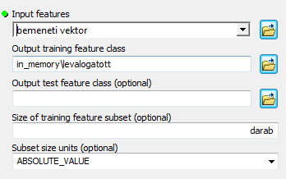
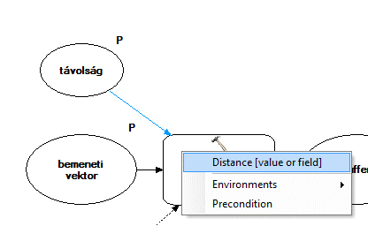
Változók hozzáadása
a változó nevét minden gond nélkül beírhatjuk a mezőbe
  ha megfelelő típusú
ha ez valamiért nem működik
  használjuk a Connect gombot
  honnan, hová, melyik bemeneti paraméter legyen

Slide 25
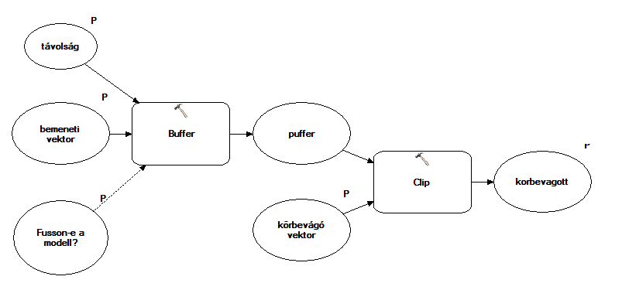
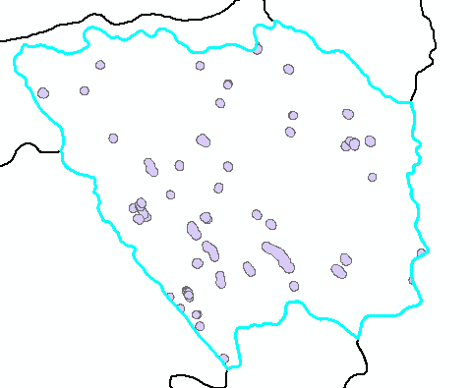
Változók hozzáadása – DEMO
3 bemeneti paraméter
  bemeneti vektor – Feature Layer
  körbevágó vektor – Feature Layer
  távolság – Linear Unit
1 előfeltétel
  Fusson-e a modell? – Boolean
2 eszköz
  puffer (Analysis > Proximity > Buffer)
  körbevágás (Analysis > Extract > Clip)
1 kimeneti paraméter
Connect gomb használata

Slide 26
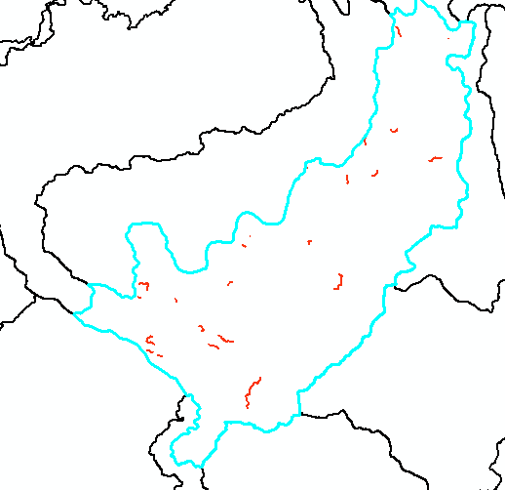
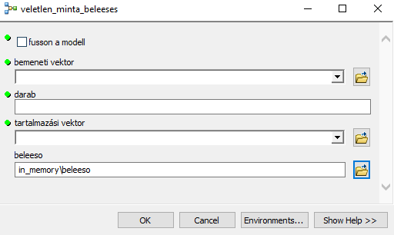
3. feladat
hozz létre egy modelleszközt, melynek három bemeneti paramétere van
  két Feature Layer
  és egy valós szám (Double)
futtatása egy jelölőnégyzettel (logikai változóval) legyen szabályozható
a modell
  válasszon ki az egyik bemeneti vektorból a számparaméterrel megadott számú elemet
  készítsen ideiglenes vektorréteget belőlük
  majd jelölje ki közülük azokat, amelyek teljesen beleesnek a másik vektorba
  az eredményt mentse (másolja) shape file-ba, mely kimeneti paraméter
a paraméterek sorrendje ez legyen: logikai, bemeneti vektor, szám,
tartalmazási vektor, kimeneti vektor

Slide 27
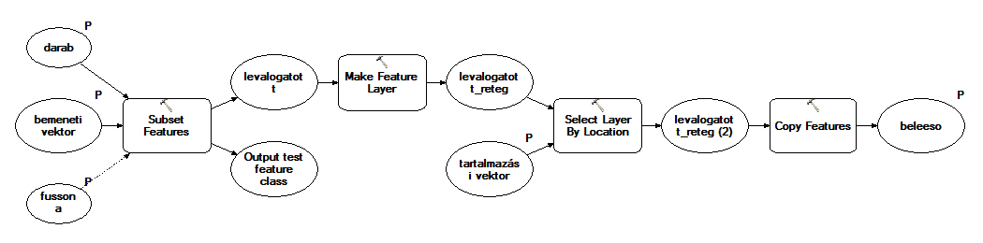
3. feladat megoldása
Geostatistical Analyst > Utilities > Subset Features
Data Management > Layers and Table Views > Make Feature Layer
Data Management > Layers and Table Views > Select Layer By Location
Data Management > Features > Copy Features

Slide 28
Köszönöm a figyelmet!
kérdések?

